Slide 1
Língua inglesa
CONJUNTO 1
7º ano

Slide 2
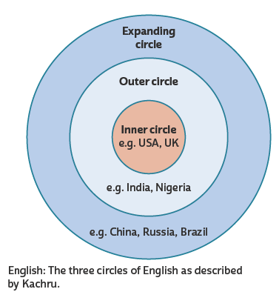
UNIT 0
WIKIMEDIA COMMONS. Kachru's three circles of English. 27 jun. 2017. 1 imagem. Disponível em: https://commons.wikimedia.org/wiki/File:Kachru%27s_three_circles_of_English.svg. Acesso em: 14 abr. 2022.
TIP
Observe o inglês à sua
volta e veja o que você já
sabe devido à presença do
idioma no seu dia a dia.
Círculo interno (Inner circle):
Países onde a língua inglesa é usada como primeira língua (first language) ou língua materna (mother tongue)
Círculo externo (Outer circle):
Países onde a língua inglesa é usada como segunda língua (second language)
Círculo em expansão (Expanding circle):
Países onde a língua inglesa é usada como língua internacional (international language)

Slide 3
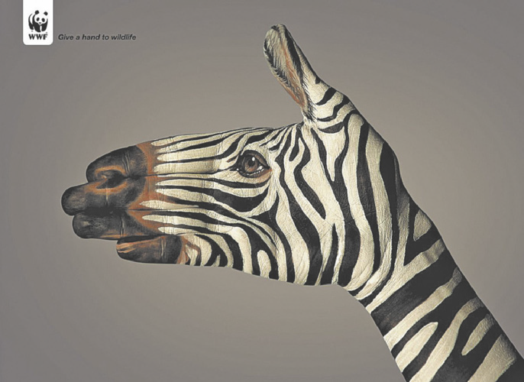
UNIT 0
WORLD WIDE FUND FOR NATURE - WWF. CRIAÇÃO: SAATCHI & SAATCHI
TIP
Faça previsões sobre o
texto a partir do que você já conhece sobre o assunto.
CREATIVE CRIMINALS. WWF: Give a hand to wildlife. 2022. Disponível em: https://creativecriminals.com/print/wwf/give-a-hand-to-wildlife. Acesso em: 14 abr. 2022.
TIP
Observe as relações entre os elementos verbais (palavras) e não verbais (imagens).

Slide 4
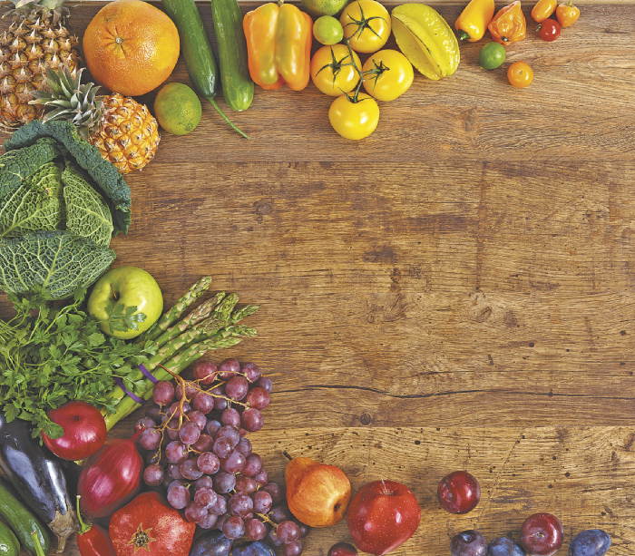
UNIT 0
TIP
Apoie-se no vocabulário já
conhecido e em
palavras parecidas com o português para ajudar você na
compreensão do texto.
Why are fruits and vegetables
good for you?
Fruits and vegetables are good for you because they provide important vitamins, minerals, fiber, and natural plant compounds
known as phytochemicals. As well as their health benefits, these phytochemicals are responsible for the color, taste and smell of a fruit or vegetable.
ROMARIOIEN/SHUTTERSTOCK.COM
TIP
Ative seu conhecimento
prévio sobre o tema do
texto para favorecer o estabelecimento de
hipóteses sobre o que
será lido.
TIP
Busque inferir o significado de
palavras-chave a partir da observação do contexto em que elas são utilizadas.
GRAIMES, Nicola. Kids’ fun & healthy cookbook. Nova York: DK Publishing, 2007. p. 8.

Slide 5
UNIT 0
TIP
Observe as relações entre os elementos verbais (palavras) e não verbais
(imagens, cores, tipos e tamanhos de fonte etc.).
TIP
Identifique se o texto é um anúncio, cartum, poema etc. para, com base no que você já sabe sobre esse gênero discursivo,
compreender melhor o texto, seus objetivos e sua
estrutura.
TIP
Note que os
subtítulos ampliam/ detalham a ideia apresentada no título.
NATIONAL GEOGRAPHIC
NATIONAL GEOGRAPHIC MAGAZINE. Washington: National Geographic Society, abr. 2021.

Slide 6
UNIT 0
TIP
Note que o título
apresenta a ideia
geral do texto.
TIP
Identifique a fonte do texto para ajudar você a criar hipóteses sobre o que será lido.
IC PUBLISHING
NEW AFRICAN. Londres: IC Publications, dez. 2021/jan. 2022, n. 611.

Slide 7
UNIT 0
Four tips for getting more precise results. You can also combine them!
a. Use + to include words in the results.
b. Use - to remove words from the results.
c. Use “ ” to search for specific terms or phrases.
d. Use * to substitute for one or more characters/words.
Doing research on the web

Slide 8
UNIT 0
WHO is the author of the website?
WHAT is the purpose of the website?
WHEN was the website created?
WHY is this website useful for my purposes?
WHERE does the content of the website come from?
Are they experts?
Is there a link to find out more about them?
Is there relevant information in it?
Is it different from other websites?
Are dates included for the last update?
Are the links current and all functional?
Are sources of factual information or statistics mentioned?
Is there a bibliography included?
Why should I use it?
Is it better than any other?
Evaluating websites
Fonte de pesquisa: STARK STATE DIGITAL LIBRARY. How to evaluate websites. 31 mar. 2020. Disponível em: https://libguides.starkstate.edu/websites. Acesso em: 14 abr. 2022.

Slide 9
UNIT 0
.edu
.org
.gov
an educational website
a nonprofit website
a federal government website
.com
a commercial website
TIP
A identificação do domínio
pode ajudar a avaliar a
confiabilidade do site.

